Slide 1

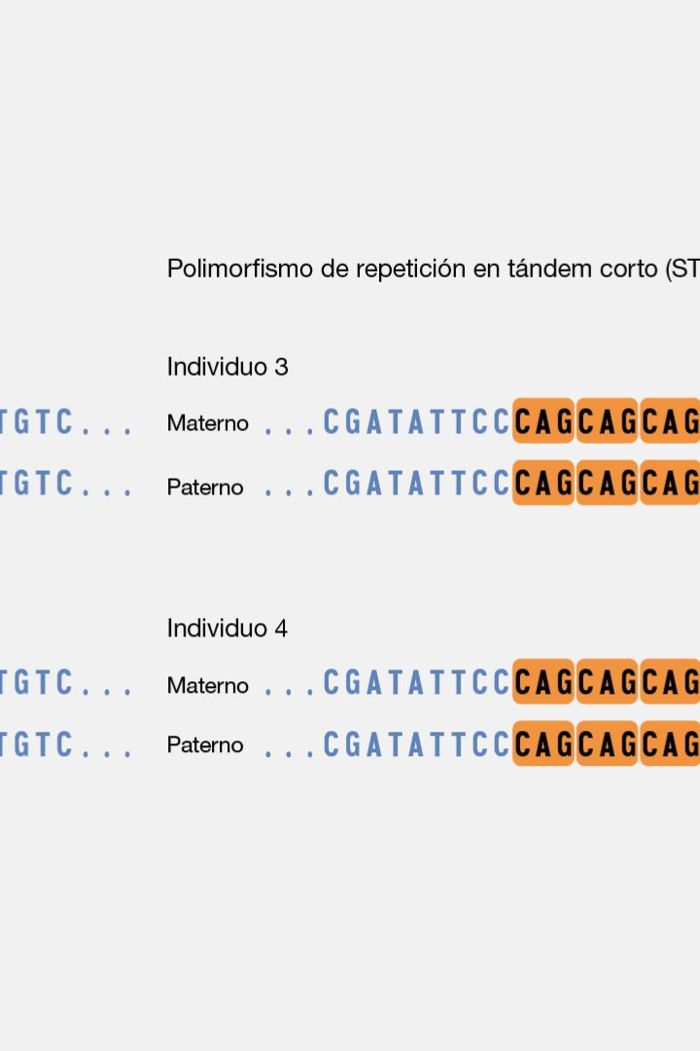

Introducción al Polimorfismo
El Polimorfismo es una de las características más importantes de la programación orientada a objetos. En esta serie de módulos, exploraremos sus tipos, ventajas y su uso en Java.
by Pablo Guevara

Slide 2

Polimorfismo Concepto
El polimorfismo es uno de los cuatro principios fundamentales de la Programación Orientada a Objetos (OOP). La palabra "polimorfismo" viene del griego y significa "muchas formas". En el contexto de la OOP, el polimorfismo se refiere a la capacidad de un objeto de tomar muchas formas. Más concretamente, se refiere a la capacidad de hacer que una entidad como una variable, una función o un objeto tenga más de un comportamiento.

Slide 3

Tipos de Polimorfismo
1
Estatico o por Sobrecarga
de Métodos
2
Dinamico o por
Sobreescritura de Métodos
Este tipo de polimorfismo permite que varias métodos tengan el mismo nombre pero con diferentes parámetros (diferente número y/o tipo de parámetros). El compilador determina qué versión del método se invocará en tiempo de compilación, en función de los argumentos utilizados para la llamada al método.
Ocurre cuando una subclase proporciona una implementación específica de un método que ya está proporcionado por su superclase. El compilador utiliza la información del objeto en tiempo de ejecución (no el tipo de la referencia) para determinar qué versión del método se debe invocar.

Slide 4

Sobreescritura de Métodos
La sobrescritura de métodos, también conocida como 'overriding', es un concepto en la programación orientada a objetos (OOP) que permite a una subclase proporcionar una implementación específica de un método que ya está proporcionado por su superclase. Cuando un método en una subclase tiene el mismo nombre, el mismo tipo de retorno, y la misma lista de parámetros (orden y tipo) que un método en su superclase, decimos que el método en la subclase sobrescribe el método en la superclase.

Slide 5
Reglas para la Sobrescritura de Métodos
El método en la subclase debe tener el mismo nombre, el mismo tipo de retorno y la misma lista de parámetros que el método en la superclase.
Un método declarado final no puede ser sobrescrito.
Un método declarado static no puede ser sobrescrito, pero puede ser redeclarado.
Si un método no puede ser heredado, entonces no puede ser sobrescrito.
El método sobrescrito debe ser al menos tan accesible (o más accesible) que el método de la superclase. Por ejemplo, si el método de la superclase es protected, el método de la subclase no puede ser private.
La subclase puede lanzar cualquier excepción no verificada, independientemente de si la superclase declara la excepción.
La subclase no puede lanzar excepciones verificadas que sean nuevas o más amplias que las declaradas por el método de la superclase.
El método de la subclase puede lanzar excepciones más estrechas que las del método de la superclase

Slide 6
Polimorfismo y sus Beneficios
1
2
3
Definición y beneficios
Cómo se logra el polimorfismo a través de la herencia
Qué es el enlace dinámico
El polimorfismo es una técnica de programación que permite a objetos de diferentes subclases ser tratados como objetos de una clase común. El beneficio del polimorfismo es que permite escribir código genérico que funciona de la misma manera con objetos de diferentes clases.
El enlace dinámico se refiere al proceso mediante el cual se determina en tiempo de ejecución cuál es el método que se debe llamar. Se utiliza para lograr el polimorfismo.
El polimorfismo a través de la herencia se logra utilizando las relaciones de subclase y superclase. Como resultado, una instancia de la subclase puede ser tratada como una instancia de la superclase.

Slide 7
class Demo {
void mostrar(int a) {
System.out.println("Valor del entero: " + a);
}
void mostrar(String str) {
System.out.println("Mensaje: " + str);
}
}
public class Main {
public static void main(String[] args) {
Demo obj = new Demo(); obj.mostrar(5); obj.mostrar("Hola Polimorfismo");
}
}

Slide 8
Sobrecarga de Métodos: Reglas de Uso
La sobrecarga de métodos también tiene sus reglas. Estas permiten mantener un código más legible y evitar errores. Aquí están las reglas para el uso correcto de la sobrecarga de métodos.
Los nombres de los métodos deben ser iguales.
El número y tipo de argumentos deben ser diferentes.
El valor de retorno puede cambiar, pero no es el factor decisivo en la selección de un método.
Permite al compilador distinguir entre la sobrecarga de métodos y la sobrescritura de métodos.
Permite al compilador elegir el método adecuado en función de los argumentos que se han pasado.
El compilador elige el método correcto basándose en los argumentos que se han pasado, no en el valor de retorno.

Slide 9

Polimorfismo Estático: Ejemplo Práctico
Ahora, veamos otro ejemplo práctico en Java con una clase que tenga distintos métodos con el mismo nombre, pero diferentes parámetros. Este será útil para comprender mejor cómo funciona la sobrecarga de métodos en la práctica.

Slide 10
class Calculadora {
int sumar(int a, int b) {
return a + b;
}
double sumar(double a, double b) {
return a + b;
}
}
public class Main {
public static void main(String[] args) {
Calculadora calc = new Calculadora();
System.out.println(calc.sumar(5, 6)); // Imprime 11
System.out.println(calc.sumar(1.5, 2.3)); // Imprime 3.8
}
}

Slide 11
Polimorfismo Dinámico: Sobrescritura de Métodos
La sobrescritura de métodos es el proceso en el que una clase derivada implementa un método con el mismo nombre y argumentos que un método de la clase base. Mira este módulo para ver cómo funciona en detalle.
Reglas
El nombre, tipo y número de argumentos del método deben ser idénticos.
1
2
3
Definición
Uso
Es el proceso en el que una clase derivada implementa un método con el mismo nombre y argumentos que un método de la clase base.
En la sobrescritura, la versión del método implementada en la clase derivada se ejecuta en lugar de la versión del método en la clase base.

Slide 12

Sobrescritura de Métodos: Ejemplo Práctico
Ahora crearemos una clase base y una clase derivada donde la clase derivada sobrescribe un método de la clase base. Así podrás comprender cómo funciona este concepto en la práctica.

Slide 13
class Animal {
void sonido() {
System.out.println("El animal hace un sonido");
}
}
class Perro extends Animal {
@Override
void sonido() {
System.out.println("El perro ladra");
}
}
public class Main {
public static void main(String[] args) {
Animal miPerro = new Perro();
miPerro.sonido(); // Imprime "El perro ladra"
}
}

Slide 14
Upcasting y Downcasting: Definición y Uso
Las conversiones de tipo son muy importantes en la programación orientada a objetos. En Java, el upcasting se utiliza para convertir una referencia de un objeto de una clase derivada a la clase base. El downcasting funciona al revés, convirtiendo una referencia de la clase base en una referencia de una clase derivada. Esta es una práctica esencial, así que exploremos más a fondo.
1
Upcasting
El upcasting convierte una referencia de un objeto de una clase derivada a la clase base. Es una forma segura de asignar un objeto de una clase a otra.
2
Downcasting
El downcasting convierte una referencia de la clase base en una referencia de una clase derivada. Permite acceder a los métodos y propiedades de una clase derivada.
3
Usos
El uso del upcasting y el downcasting puede hacer que tu código sea más flexible y adapatable.

Slide 15
Upcasting y Downcasting: Ejemplo Práctico
Estos conceptos son más fáciles de entender a través de un ejemplo práctico. Aquí hay un ejemplo simple en Java con un objeto Perro que utiliza upcasting y downcasting.

Slide 16
class Animal {
void sonido() {
System.out.println("El animal hace un sonido");
}
}
class Perro extends Animal {
@Override void sonido() {
System.out.println("El perro ladra");
}
void ladrar() {
System.out.println("El perro está ladrando");
}
}
public class Main {
public static void main(String[] args) {
// Upcasting
Animal miPerro = new Perro();
miPerro.sonido(); // Imprime "El perro ladra"
// Downcasting
Perro perroReal = (Perro) miPerro;
perroReal.ladrar(); // Imprime "El perro está ladrando"
}
}

Slide 17

Conclusión
Esperamos que hayas disfrutado de este recorrido por el polimorfismo y sus usos en Java. Con esta característica de la programación orientada a objetos, podrás escribir una variedad de código más expresivo y adaptable.
No dudes en probar todo lo que has aprendido en tus propias aplicaciones. ¡Feliz codificación!

